Slide 1
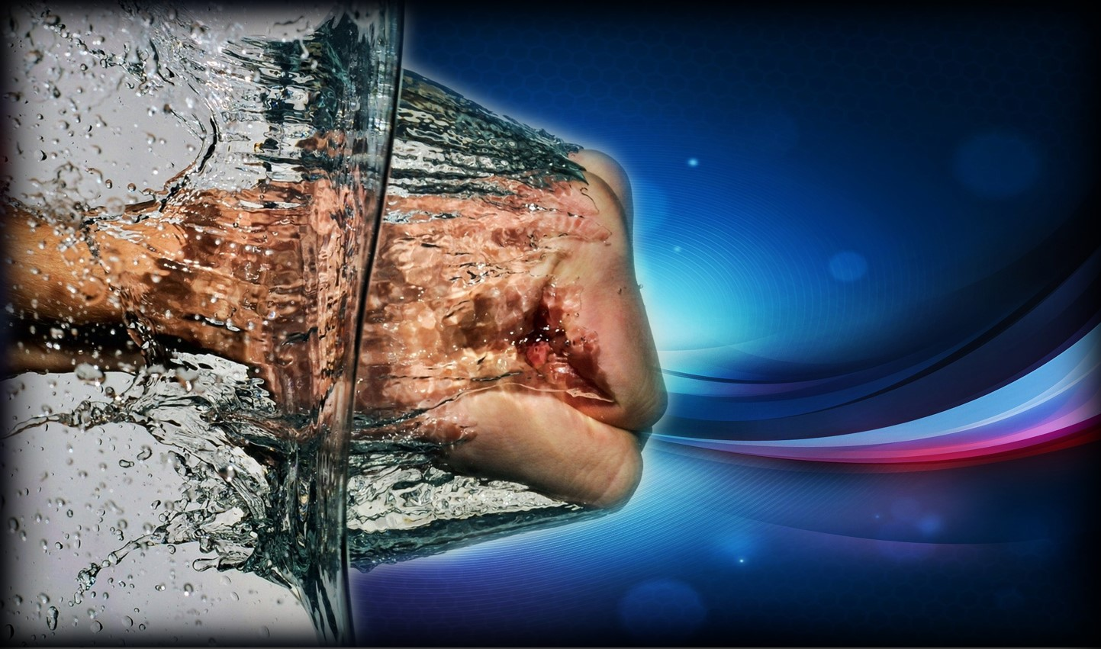



¿POR QUE
EL HOMBRE SE
AUTODESTRUYE?

Slide 2
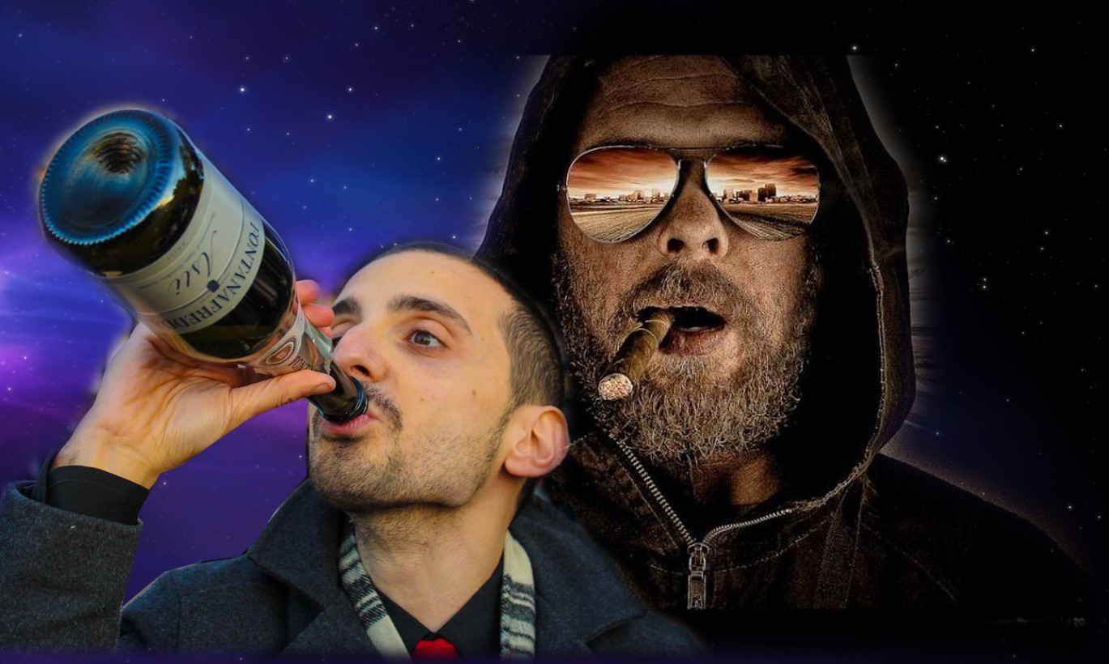
Hace unas décadas atrás, no se tenía la información que tenemos ahora acerca del daño que causa el tabaco en el organismo. Igualmente no se tenía tanta información acerca del daño que provoca el alcohol. No se tenía la cantidad de información que se tiene hoy acerca de muchas cosas, respecto a su efecto en el ser humano.

Slide 3
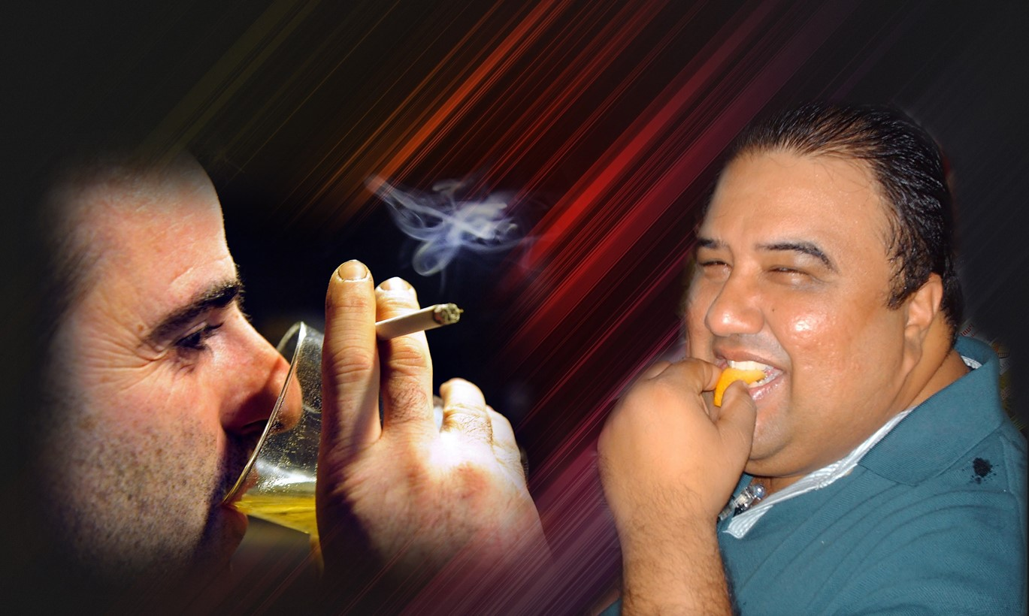
Sin embargo, a pesar de tanta información, hay mucha gente que todavía fuma y todavía bebe. ¿Por qué el hombre se autodestruye? ¿Por qué sigue drogándose, bebiendo, fumando, comiendo en exceso o lo que sabe que le perjudica, etc. si sabe que es dañino para su vida?

Slide 4
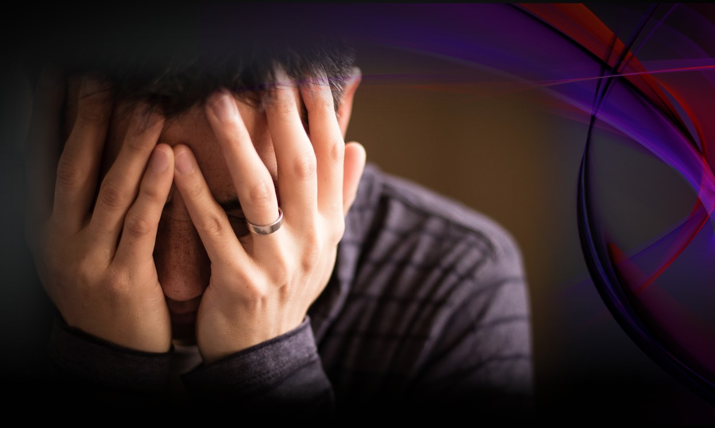
María dice: "Quiero dejar de fumar, pero no puedo". Juan dice: "Quiero dejar de beber, pero no puedo". Luis dice: "Quiero apartarme de las drogas, pero no puedo"... María, Juan y Luis, saben que se están envenenando, sin embargo ¡no pueden dejar de hacerlo!

Slide 5
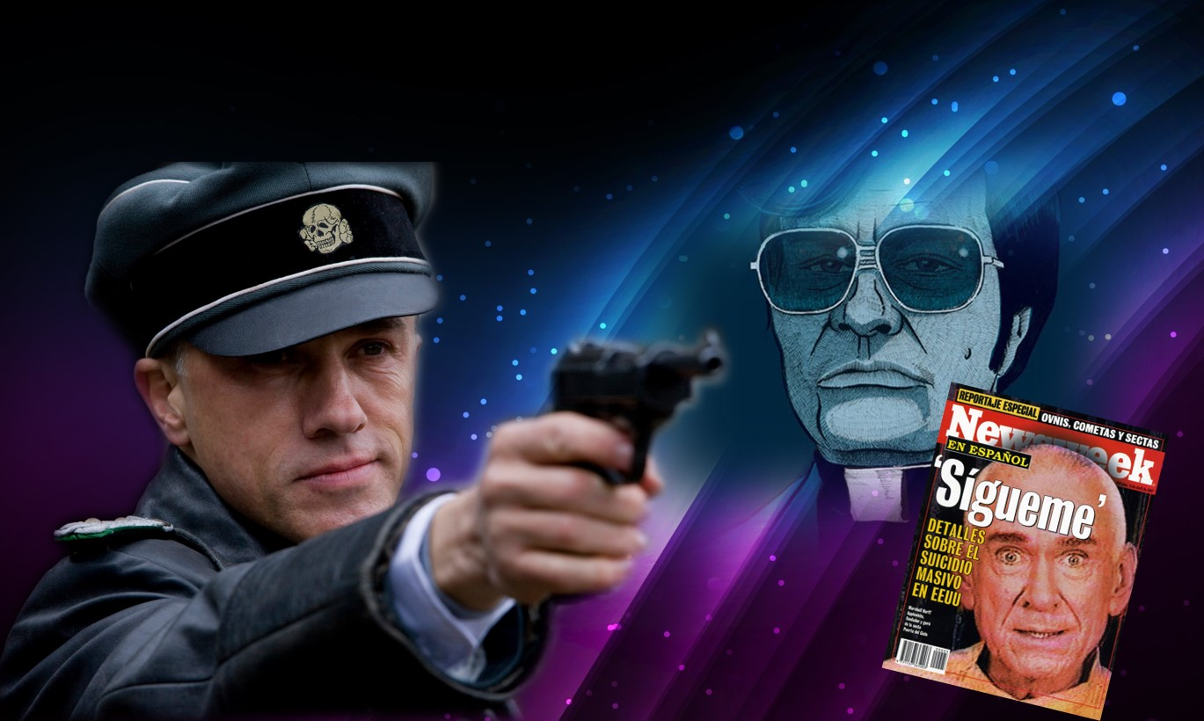
¿Por qué el hombre hace cosas que sabe que le perjudican o que sabe que están mal?... ¿Por qué en la segunda guerra mundial miles de soldados fueron convencidos por Adolfo Hitler para asesinar a millones de judíos?
¿Por qué hay gente que es capaz de quitarse la vida por obedecer al líder de una secta?

Slide 6

¿¿Por qué un niño pequeño siente inclinación a hacer cosas indebidas, las cuales los adultos llamamos “travesuras”, que van desde rayar las paredes de la casa, hasta meter los dedos en el enchufe o intentar abrir las llaves del gas? Ellos aún no conocen la diferencia entre el bien y el mal, sin embargo muestran inclinación a hacer lo malo.

Slide 7
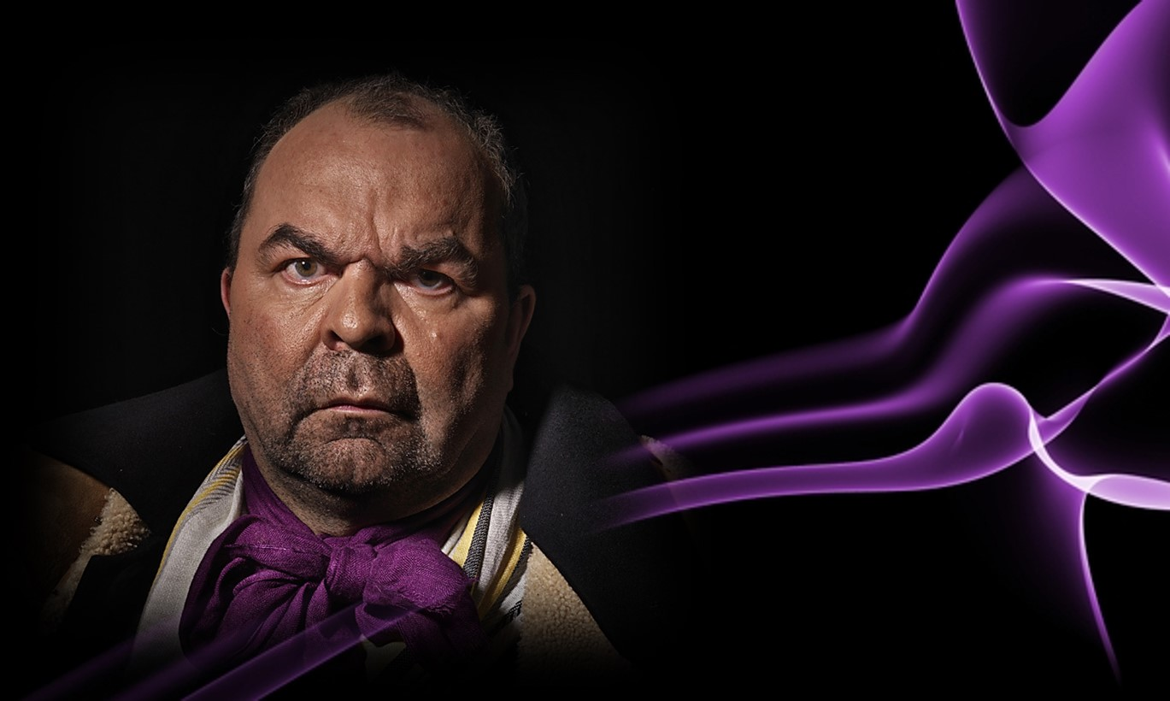
Esa fuerza autodestructiva que hay dentro de todos los seres humanos desde nuestro nacimiento, ese impulso inexplicable, se llama: pecado. ¿Qué es el pecado? Es rebeldía contra Dios. El hombre es esclavo del pecado desde que decidió desobedecer a Dios en el Edén. Nuestra naturaleza es pecaminosa y es nuestra principal enemiga, más poderosa que la razón y la voluntad. Todos hemos heredado esa naturaleza, consecuencia de ese primer pecado que separó al hombre de Dios.

Slide 8
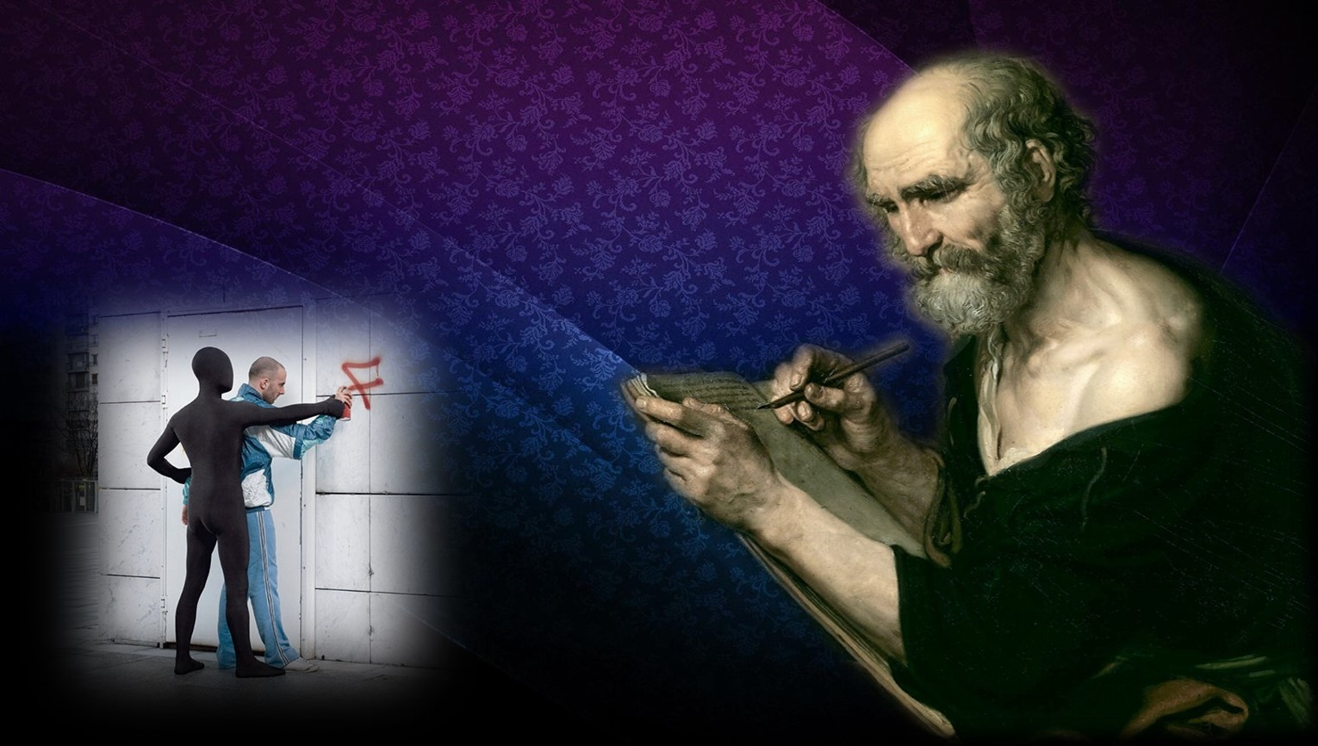
"No entiendo lo que me pasa, pues no hago lo que quiero, sino lo que aborrezco. Ahora bien, si hago lo que no quiero, estoy de acuerdo en que la ley es buena; pero, en ese caso, ya no soy yo quien lo lleva a cabo sino el pecado que habita en mí. Yo sé que en mí, es decir, en mi naturaleza pecaminosa, nada bueno habita …

Slide 9
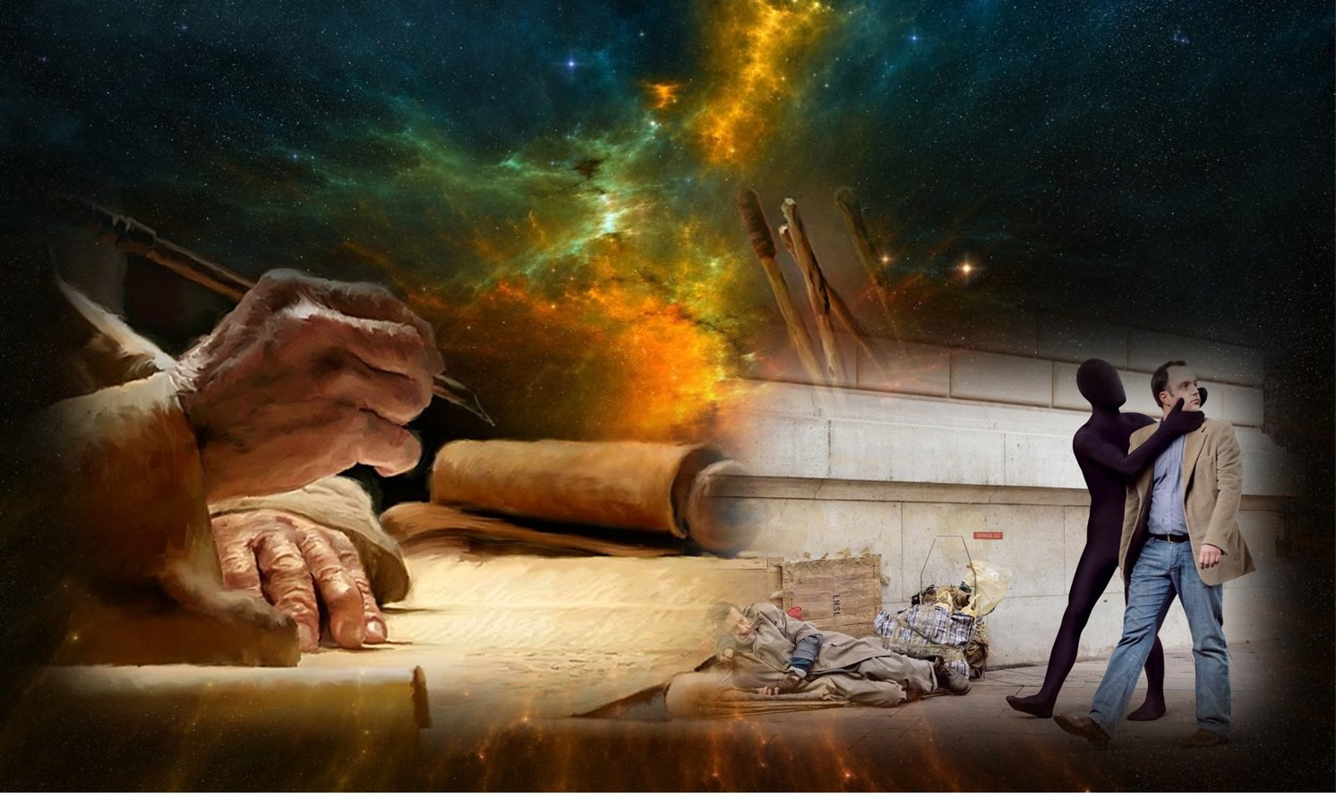
… Aunque deseo hacer lo bueno, no soy capaz de hacerlo. De hecho, no hago el bien que quiero, sino el mal que no quiero. Y si hago lo que no quiero, ya no soy yo quien lo hace sino el pecado que habita en mí"
Estas palabras fueron escritas por el apóstol Pablo en su carta a los Romanos (7:15- 20).

Slide 10
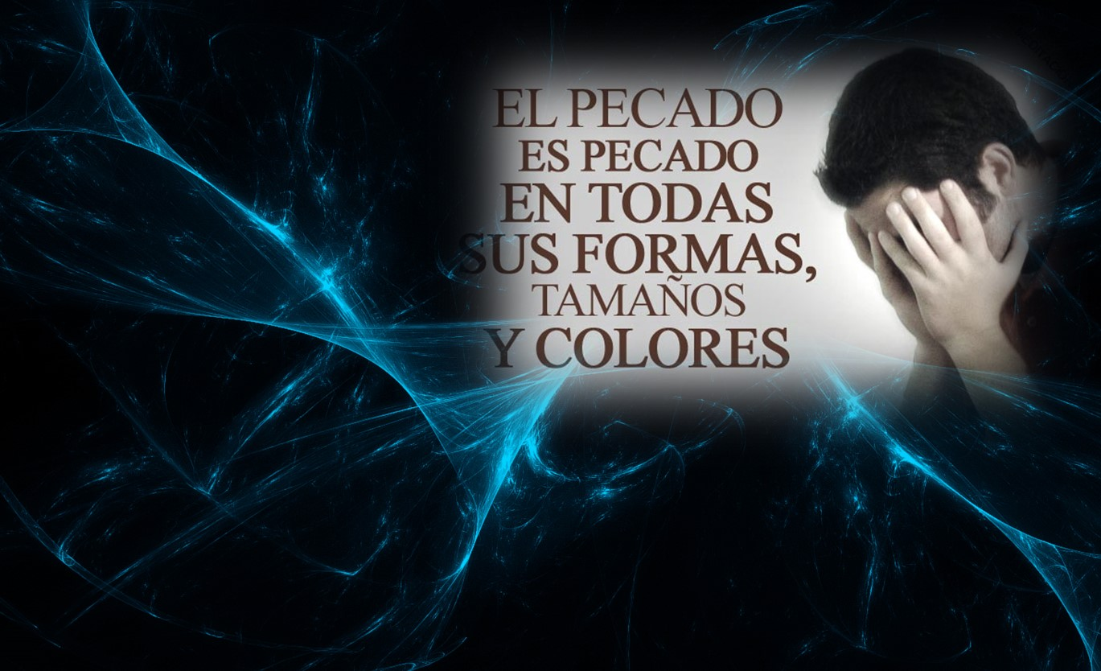
Tú puedes decir: yo no fumo ni bebo. Soy una buena persona, no robo, no mato, soy trabajador, respetuoso, soy una persona decente. Eso está muy bien, pero… ¿nunca has dicho una mentira?, ¿nunca has tenido malos pensamientos?, ¿nunca has hablado mal de alguien?, ¿nunca desobedeciste a tus padres? ¿nunca en toda tu vida has hecho algo indebido?...
¡El que esté libre de pecado, que lance la primera piedra!
“Si decimos que no tenemos pecado, nos engañamos a nosotros mismos, y la verdad no está en nosotros.”
1 Juan 1:8

Slide 11
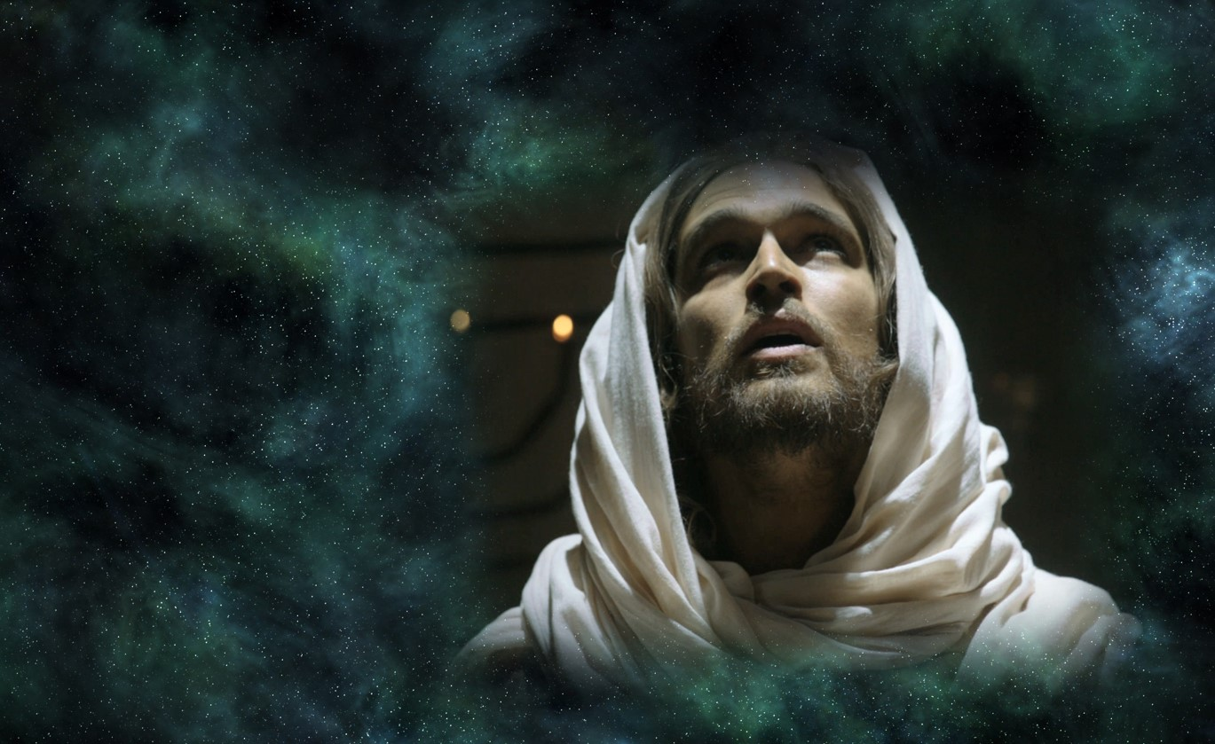
Jesús ha sido el único hombre que no cometió pecado y fue enviado a este mundo por el Padre para liberarnos de nuestra naturaleza pecaminosa y ser salvos de la condenación eterna. No podemos ser salvos a través de una religión, ni a través de ritos, ni de sacrificios, ni de penitencias, ni de buenas obras… si así fuera, el sacrificio de Cristo en la cruz, ¡hubiera sido en vano!

Slide 12
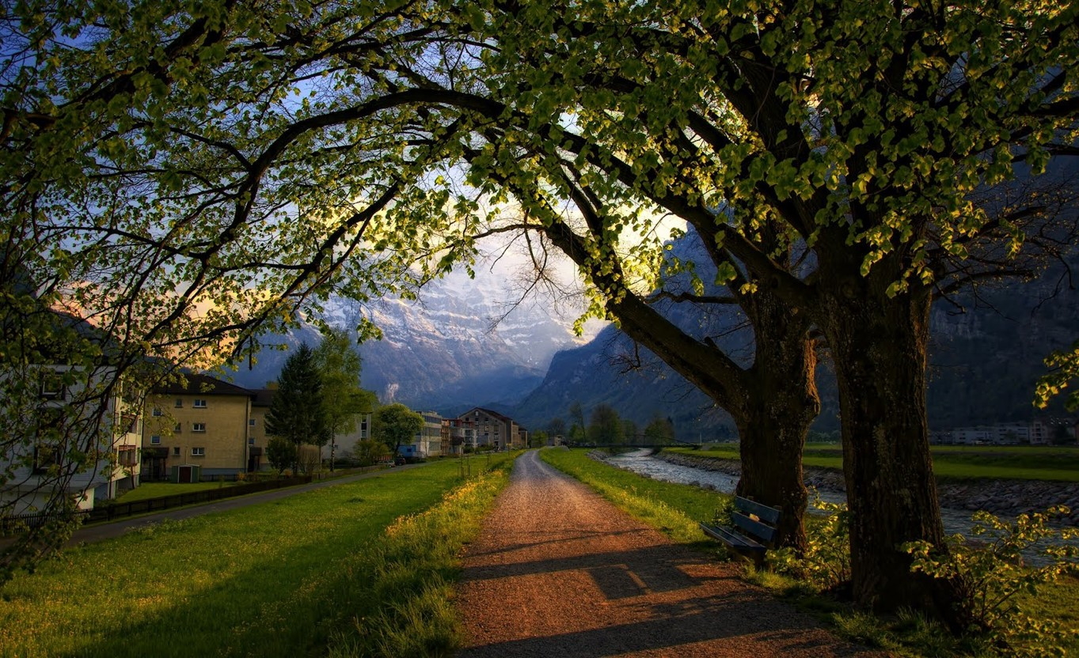
Jesús dijo:
“Yo soy el camino, la verdad y la vida. Nadie llega al Padre sino por mí.” (Juan 14:6)
No es verdad que todas las religiones conducen a Dios, Jesús es el único camino para llegar a Dios. Tampoco existe ningún otro mediador entre los hombres y Dios, sino Jesús:
“Porque hay un solo Dios, y un solo mediador entre Dios y los hombres, Jesucristo hombre.” (1 Timoteo 2:5)

Slide 13
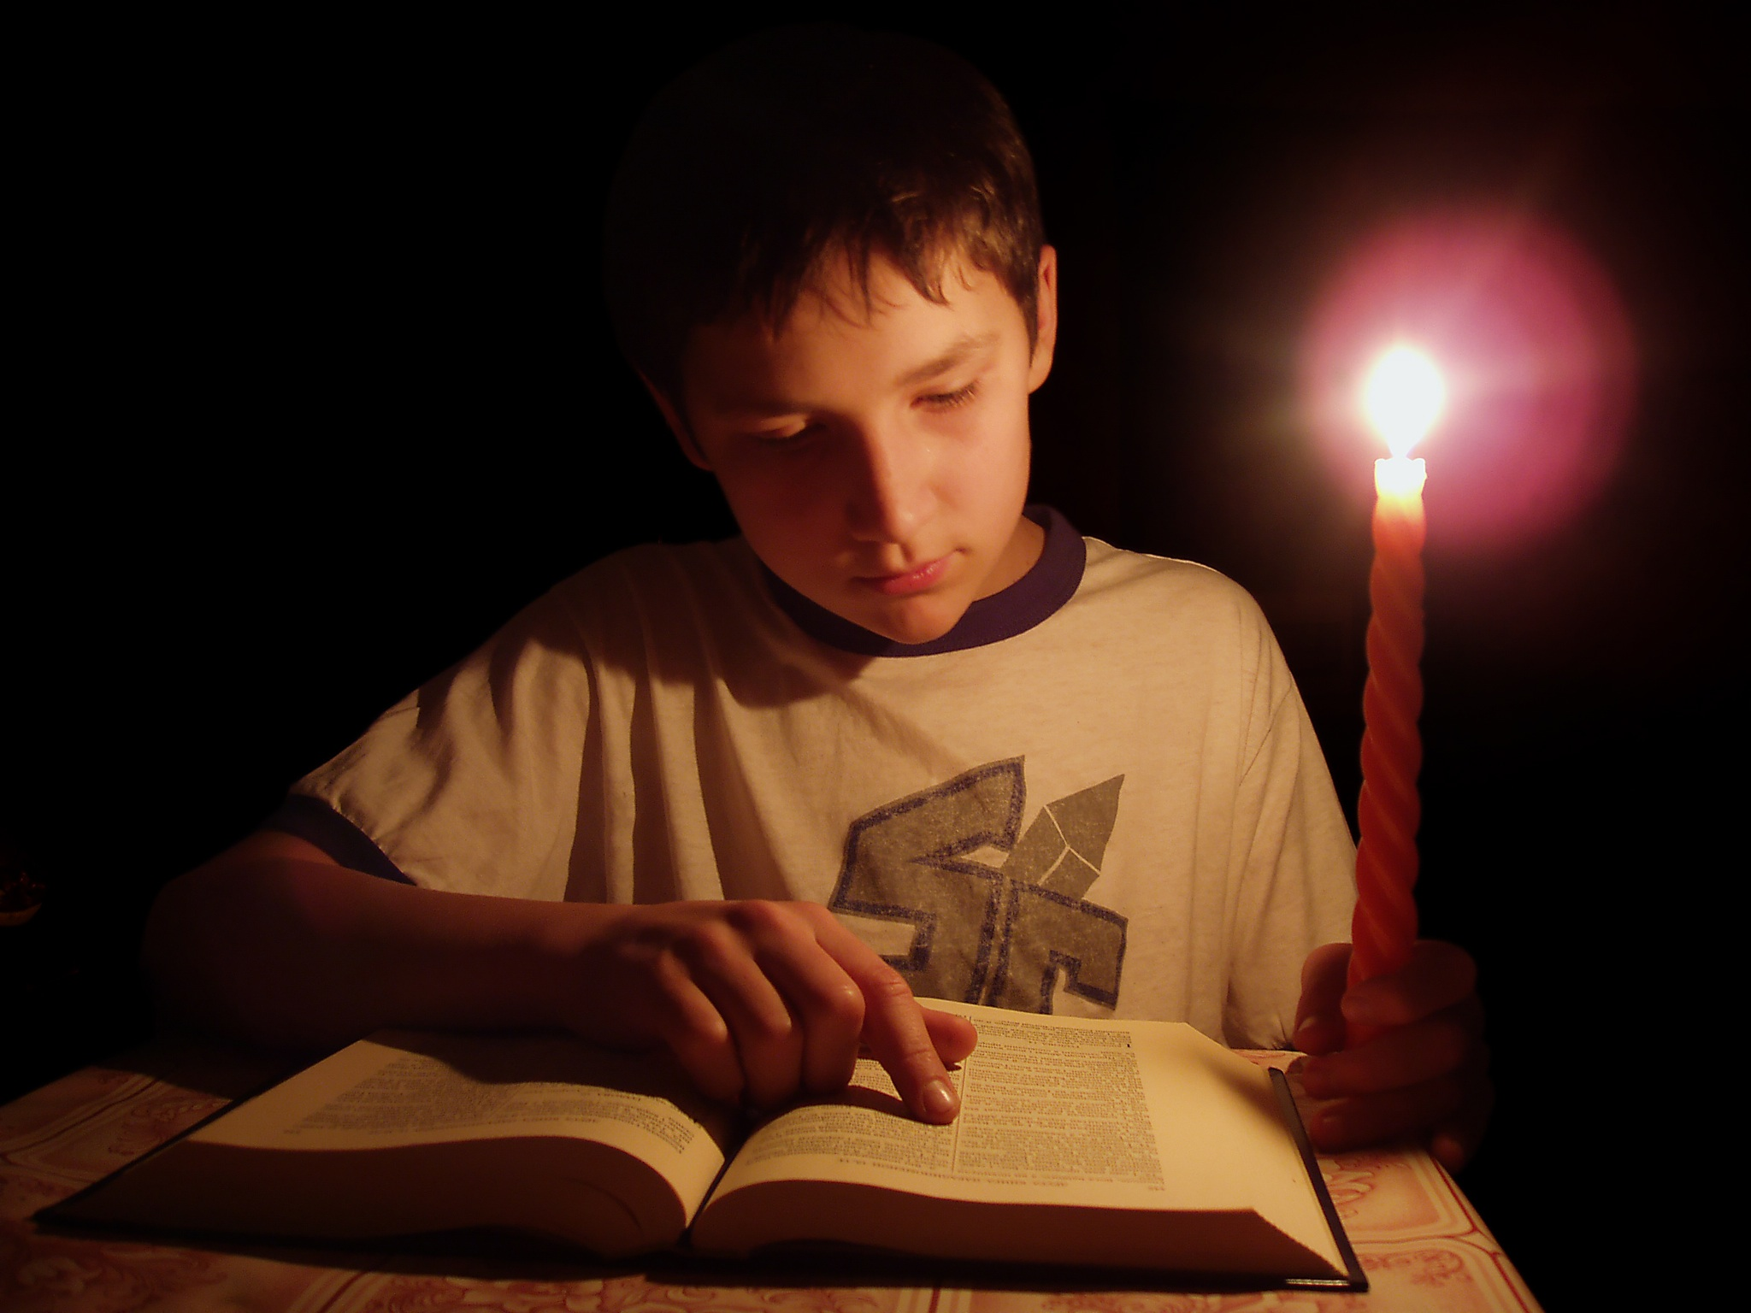
Conociendo estas palabras que se encuentran en el libro inspirado por Dios, la Biblia, es responsabilidad de cada quien tomarlas en cuenta o no. Pero es de sabios considerar la Palabra de Dios como un manual de vida. ¡Nadie mejor que el fabricante, para saber qué conviene y qué no conviene a su producto!

Slide 14

Y lo que dice el fabricante es que nos conviene renunciar a nuestra vieja naturaleza pecaminosa y dejar que Jesús actúe, transformándonos en un ser humano renovado. Para esto, necesitamos sentir verdadero arrepentimiento por nuestros pecados, pedir perdón a Dios por ellos y abrir nuestro corazón a Jesús.
“Si confesamos nuestros pecados, él es fiel y justo para perdonar nuestros pecados, y limpiarnos de toda maldad.” 1 Juan 5:10

Slide 15
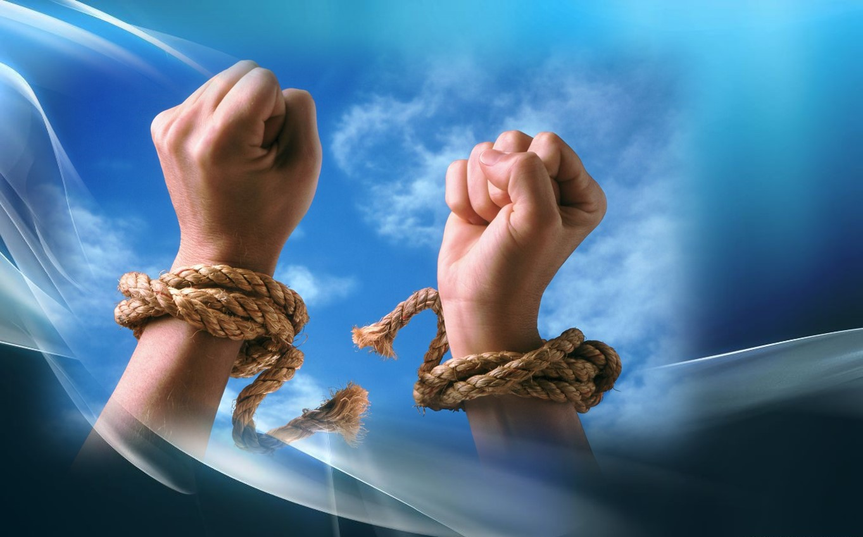
Jesucristo nos libra de temores, de amargura, de culpa, de rencores, de vicios, sana nuestras heridas. Nos libera de todo lo que ha venido estorbando en nuestra vida y ha mantenido prisionero nuestro corazón. Tú puedes decir que crees en Jesús, pero ¿vive Él en tu corazón?, ¿ha sido tu vida transformada?, ¿has nacido de nuevo?
“… El que no naciere de nuevo, no puede ver el reino de Dios” Juan 3:3

Slide 16
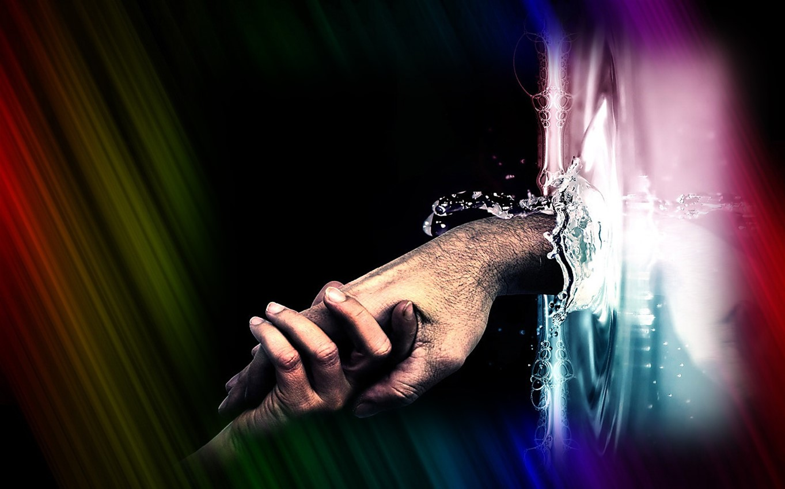
Nacer de nuevo quiere decir que emergemos a una nueva vida espiritual. El Espíritu Santo hace que Cristo sea una realidad en nuestras vidas. Nos ayuda a vencer tentaciones y nos capacita para tomar decisiones correctas, de acuerdo a la voluntad de Dios. Nos ayuda a cambiar de actitud frente al pecado, transformando y limpiando nuestra mente y corazón.

Slide 17
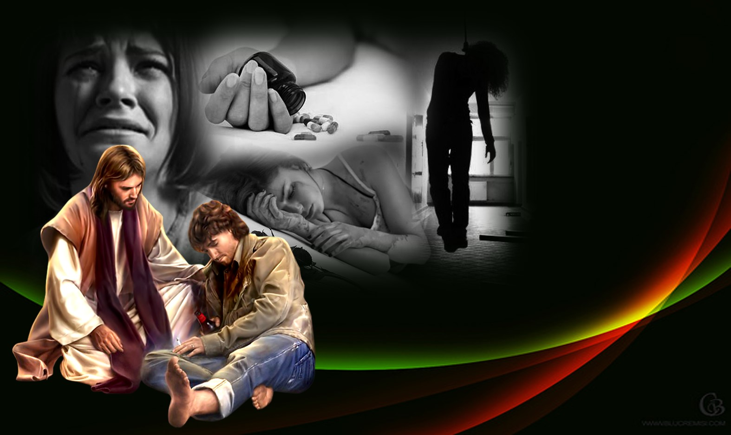
¿Quieres liberarte de esa adicción? ¿Quieres dejar de sentir esa culpa? ¿Tienes heridas abiertas en tu corazón ¿Quieres liberarte de la ansiedad, el stress, la angustia? ¿Necesitas sentir paz en tu alma? Jesús te dice:
“Vengan a mí todos ustedes que están cansados y agobiados, y yo les daré descanso.” Mateo 11:28
Déjalo todo en Sus manos, Él tiene el poder para liberarte de lo que te agobia.
¡Él es más grande que tus problemas!

Slide 18


“De modo que si alguno está en Cristo, nueva criatura es; las cosas viejas pasaron; he aquí todas son hechas nuevas”
2 Corintios 5:17
Dios tiene un plan de salvación para tu vida. Si tú deseas ser salvo, solo repite estas palabras:
"Dios mío, reconozco que he vivido a mi manera, apartado de ti, que no te he tomado en cuenta, que he hecho mi voluntad y no la tuya. Ahora me arrepiento y comprendo que te necesito en mi vida. Quiero recibir a Tu Hijo Jesucristo como mi Señor y Salvador. Creo en Él como el único camino para llegar a ti y le entrego mi vida, para que la transforme. Quiero que me adoptes como tu hijo y que se cumpla tu propósito en mí. Amén.“
¡Bienvenido(a) a la familia de Dios!

Slide 19



Accede a la sección que desees desde aquí:
Propia Creación
De la Red
Dedicatorias | Fechas Especiales | Graciosos
Historia y Arte | Lugares | Musicales
Naturaleza y Ciencias | Política | Reflexión
Religiosos | Románticos | Salud
Dedicatorias | Fechas Especiales | Graciosos
Historia y Arte | Lugares | Musicales
Naturaleza y Ciencias | Política | Reflexión
Religiosos | Románticos | Salud
Si deseas recibir pps periódicamente en tu correo electrónico subscríbete aquí:

